Slide 1
Project Report: WORDLE Game

Slide 2
1. Εισαγωγή & Motivation
- Τι αφορά το project;
Ένα παιχνίδι τύπου WORDLE σε C++ με δυνατότητα προσθήκης/διαγραφής λέξεων.
- Ποιο πρόβλημα λύνει;
Ψυχαγωγία και εξάσκηση λεξιλογίου με feedback ανά γράμμα.
- Γιατί επιλέξατε αυτό το αντικείμενο;
Συνδυασμός προγραμματιστικής πρόκλησης και δημοφιλίας του παιχνιδιού.

Slide 3
2. Objective & Scope
- Ποιοι είναι οι βασικοί στόχοι;
Να αναπαραχθεί λειτουργικά το παιχνίδι Wordle.
- Ποιες δυνατότητες περιλαμβάνονται;
• Χρήση τυχαίων λέξεων
• Διαχείριση λίστας λέξεων
• Feedback με χρώματα
• Προβολή στατιστικών παικτών

Slide 4
3. System Architecture
- Πώς λειτουργεί το σύστημα;
Διαβάζει λέξεις από αρχείο, επιλέγει τυχαία μία λέξη, επεξεργάζεται τις εικασίες, εμφανίζει feedback.
- Ποιες είναι οι βασικές του συνιστώσες;
• Word list loader
• Feedback generator
• Stats tracker

Slide 5
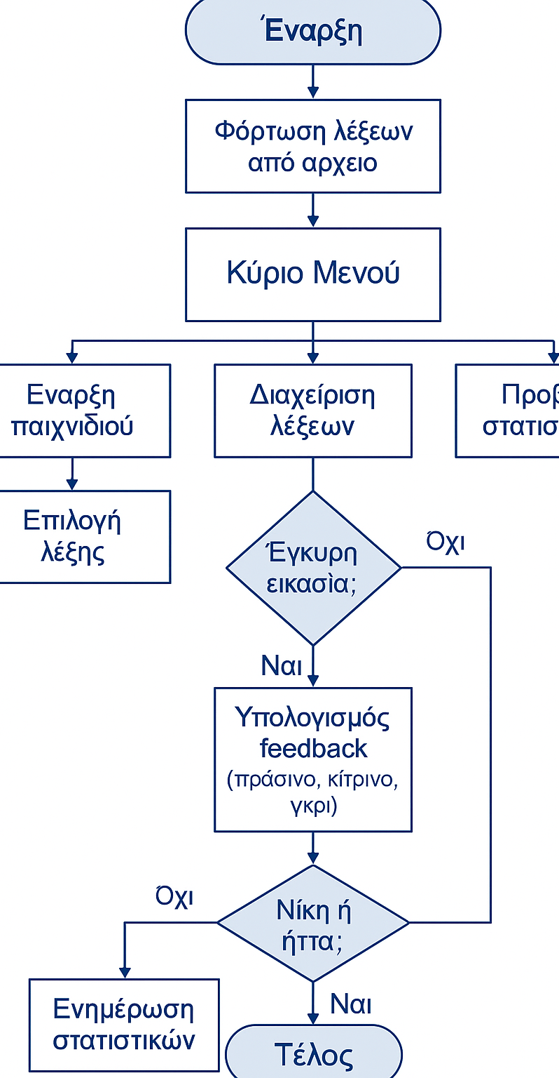
- Διάγραμμα ροής

Slide 6
4. Τεχνολογίες που Χρησιμοποιήθηκαν
- Ποιες και γιατί;
Γλώσσα: C++ για υψηλή ταχύτητα και low-level διαχείριση
- Αναφορά βιβλιοθηκών που χρησιμοποιήθηκαν:
• <iostream>, <vector>, <fstream>, <random>, <windows.h>

Slide 7
5. Κώδικας & Υλοποίηση
- Πώς υλοποιήθηκε η βασική λειτουργικότητα;
Με χρήση δομών όπως Stats, και functions για feedback, χειρισμό μενού, κτλπ.
- Υπάρχουν σημαντικοί αλγόριθμοι ή δομές δεδομένων;
Ναι, διαχείριση feedback, ιστορικό εικασιών, hash sets.
- Ο κώδικας υπάρχει σε repo και περιλαμβάνει οδηγίες εκτέλεσης.

Slide 8
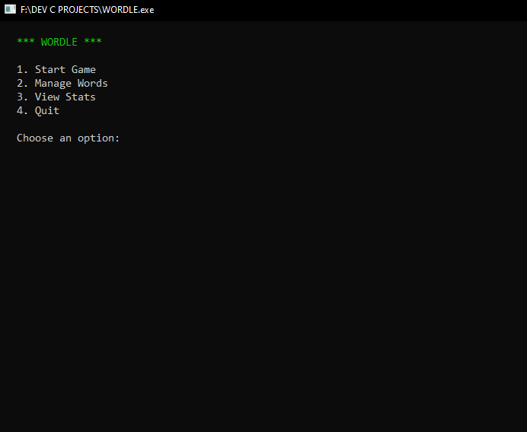
6. Αποτελέσματα & Demo
- Το παιχνίδι τρέχει πλήρως σε περιβάλλον Windows Console.

Slide 9
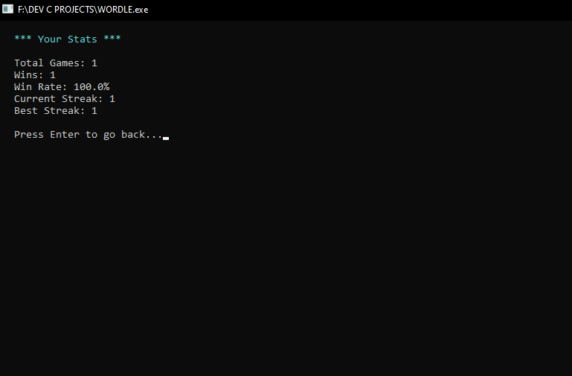
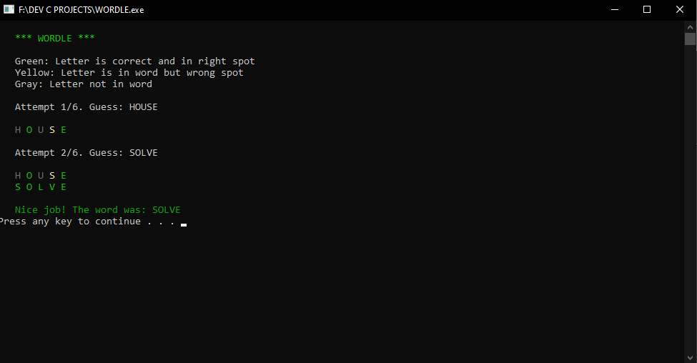
- Προβάλλονται σωστά χρώματα και στατιστικά.

Slide 10
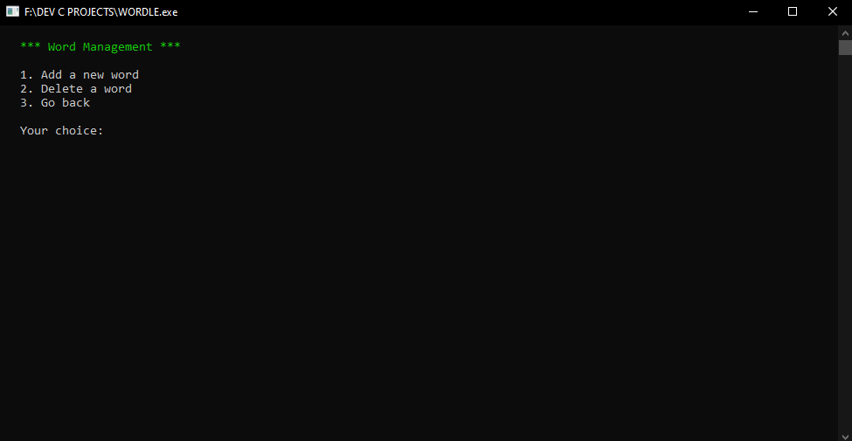
- Εμφανίζεται μενού επιλογών και διαχείριση λέξεων.

Slide 11
7. Comparison with AI generated code
Δοκιμάστηκε η χρήση AI για την παραγωγή κώδικα, όμως:
Δεν κάλυπτε πλήρως τη λογική του feedback (ιδίως σε επαναλαμβανόμενα γράμματα).
Έλειπε η σωστή διαχείριση στατιστικών και ιστορικού εικασιών.
Δεν υποστήριζε μενού ή δυναμική διαχείριση λέξεων από αρχείο.
Χρειάστηκε να σχεδιάσουμε χειροκίνητα κρίσιμα κομμάτια, εμβαθύνοντας σε λογική και δομές δεδομένων.

Slide 12
8. Conclusions & Lessons Learned
- Το έργο βοήθησε στην εξοικείωση με C++, αρχεία και κονσόλα.
- Η διαχείριση feedback ήταν πρόκληση αλλά επιτεύχθηκε.
- Το modular design κάνει εύκολη τη μελλοντική επέκταση.

